Slide 1
Лабораторная работа №7 Компьютерный практикум по статистическому анализу данных
Исаев Б. А.
2025
Российский университет дружбы народов имени Патриса Лумумбы, Москва, Россия

Slide 2
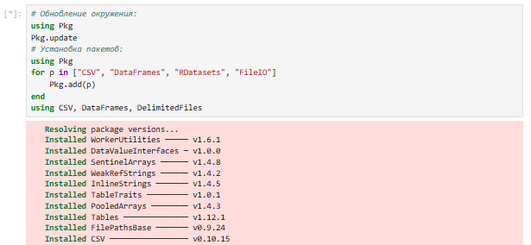
Считывание данных
Рис. 1: Установка пакетов

Slide 3
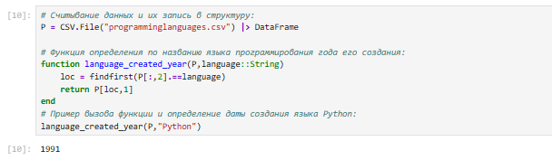
Считывание данных
Рис. 2: Считывание данных и запись в структуру

Slide 4

Считывание данных
Рис. 3: Пример

Slide 5

Считывание данных
Рис. 4: Поиск “julia” со строчной буквы

Slide 6
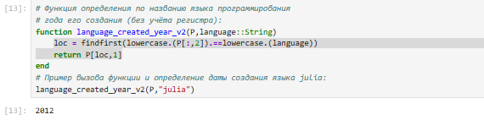
Считывание данных
Рис. 5: Изменение исходной функции

Slide 7
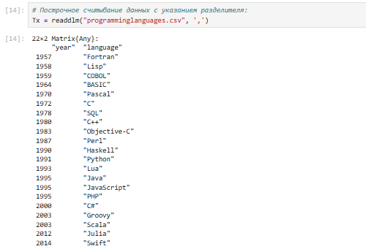
Считывание данных
Рис. 6: Построчное считывание данных

Slide 8

Запись данных в файл
Рис. 7: Запись данных в файл

Slide 9

Запись данных в файл
Рис. 8: Пример с указанием типа данных и разделителем данных

Slide 10
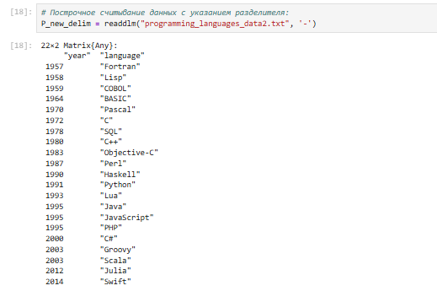
Запись данных в файл
Рис. 9: Проверка корректности считывания созданного текстового файла

Slide 11

Словари
Рис. 10: Инициализация словаря

Slide 12

Словари
Рис. 11: Инициализация пустого словаря

Slide 13
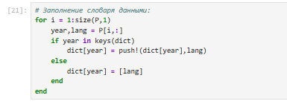
Словари
Рис. 12: Заполнение словаря данными

Slide 14

Словари
Рис. 13: Пример работы словаря

Slide 15
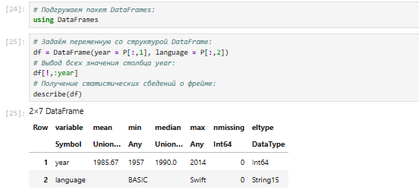
DataFrames
Рис. 14: Пример создания структуры DataFrame

Slide 16
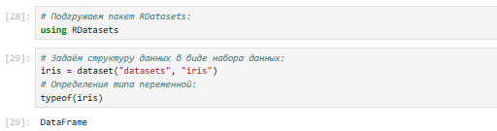
RDatasets
Рис. 15: Работа с пакетом RDatasets

Slide 17
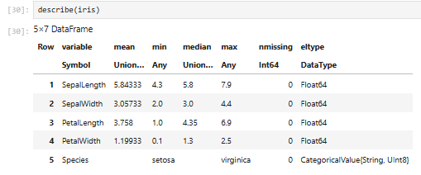
RDatasets
Рис. 16: Получение основных статических сведений о каждом столбце в наборе данных

Slide 18

Работа с переменными отсутствующего типа (Missing Values)
Рис. 17: Использование “отсутствующего” типа

Slide 19

Работа с переменными отсутствующего типа (Missing Values)
Рис. 18: Операция сложения числа и переменной с отсутствующим типом

Slide 20
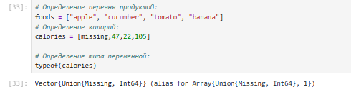
Работа с переменными отсутствующего типа (Missing Values)
Рис. 19: Пример работы с данными, среди которых есть данные с отсутствующим типом

Slide 21
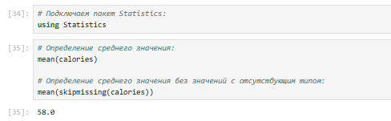
Работа с переменными отсутствующего типа (Missing Values)
Рис. 20: Игнорирование отсутствующего типа

Slide 22
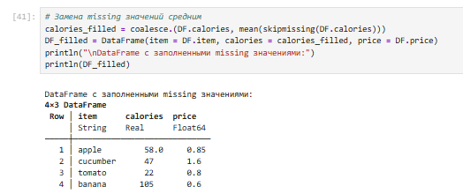
Работа с переменными отсутствующего типа (Missing Values)
Рис. 21: Формирование таблиц данных и их объединение в один фрейм

Slide 23

FileIO
Рис. 22: Подключение пакетов

Slide 24
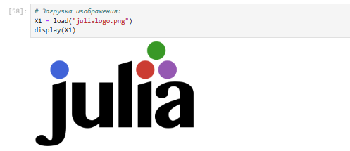
FileIO
Рис. 23: Загрузка изображения

Slide 25

FileIO
Рис. 24: Определение типа и размера данных

Slide 26
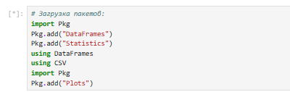
Обработка данных: стандартные алгоритмы машинного обучения в Julia. Кластеризация данных. Метод k-средних
Рис. 25: Подключение нужных пакетов

Slide 27
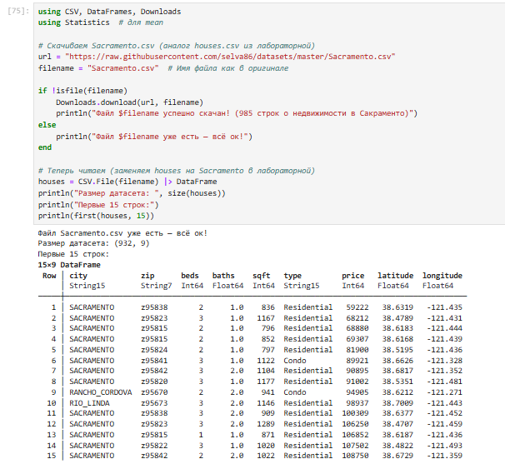
Обработка данных: стандартные алгоритмы машинного обучения в Julia. Кластеризация данных. Метод k-средних
Рис. 26: Загрузка данных

Slide 28
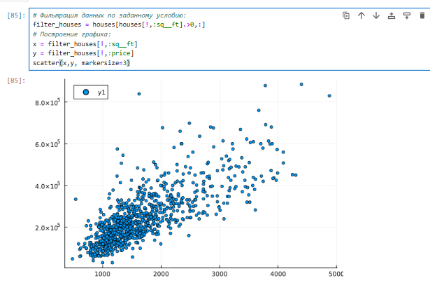
Обработка данных: стандартные алгоритмы машинного обучения в Julia. Кластеризация данных. Метод k-средних
Рис. 27: Построение графика цен на недвижимость в зависимости от площади

Slide 29
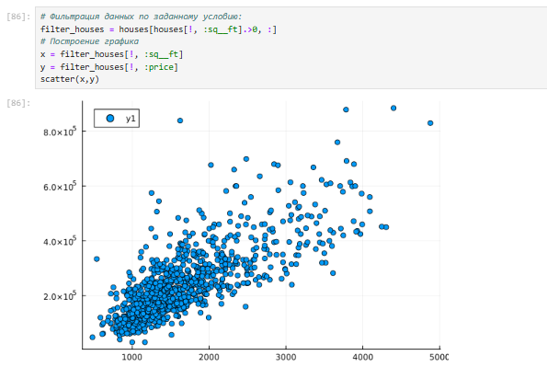
Обработка данных: стандартные алгоритмы машинного обучения в Julia. Кластеризация данных. Метод k-средних
Рис. 28: Построение графика без “артефактов”

Slide 30
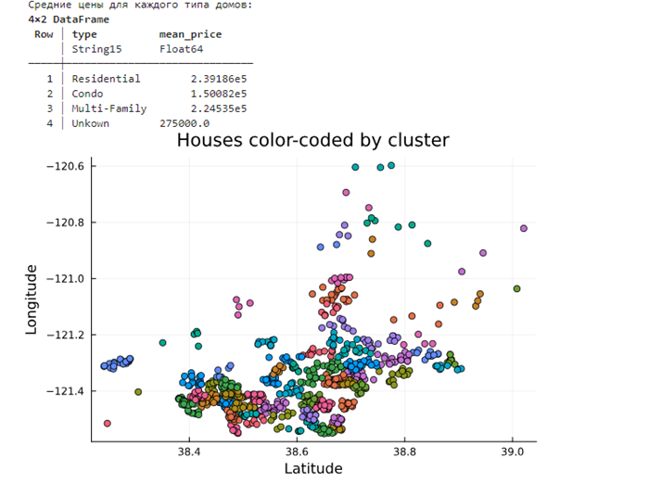
Обработка данных: стандартные алгоритмы машинного обучения в Julia. Кластеризация данных. Метод k-средних
Рис. 29: Построение графика с кластерами разных цветов

Slide 31
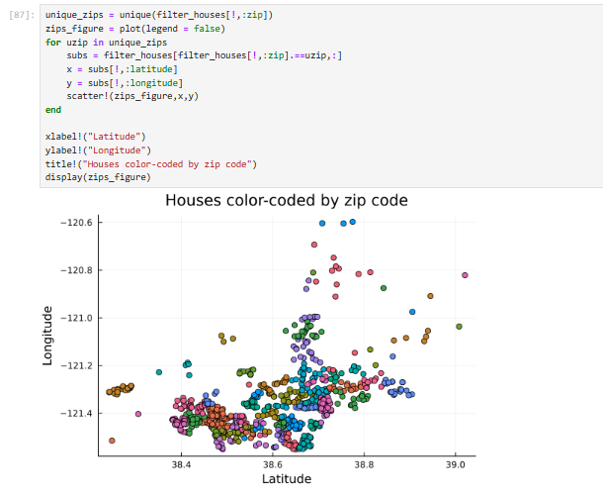
Обработка данных: стандартные алгоритмы машинного обучения в Julia. Кластеризация данных. Метод k-средних
Рис. 30: Построение графика с кластерами разных цветов по почтовому индексу

Slide 32
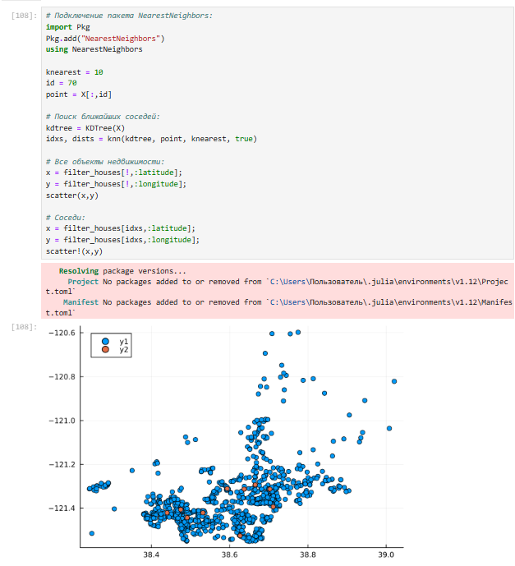
Кластеризация данных. Метод k ближайших соседей
Рис. 31: Отображение на графике соседей выбранного объекта недвижимости

Slide 33
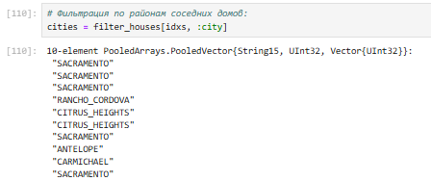
Кластеризация данных. Метод k ближайших соседей
Рис. 32: Определение районов соседних домов

Slide 34
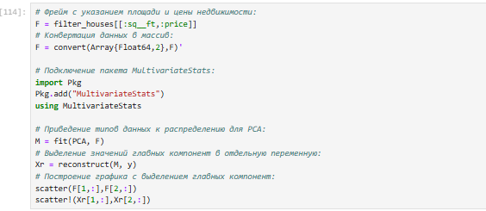
Обработка данных. Метод главных компонент
Рис. 33: Попытка уменьшения размера данных о цене и площади из набора данных домов

Slide 35
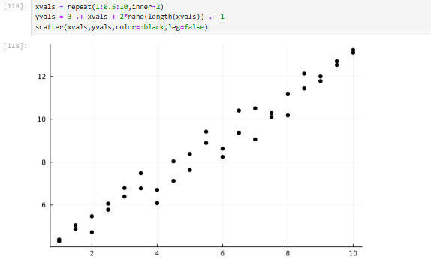
Обработка данных. Линейная регрессия
Рис. 34: Исходные данные

Slide 36
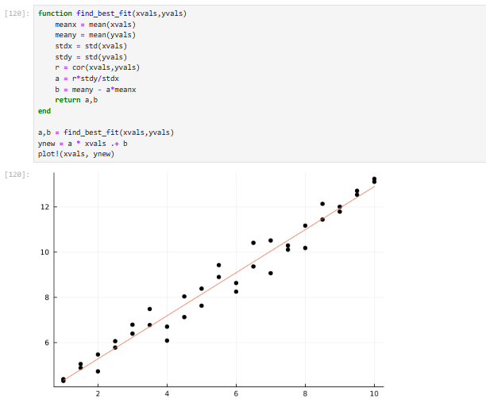
Обработка данных. Линейная регрессия
Рис. 35: Применение функции для построения графика

Slide 37
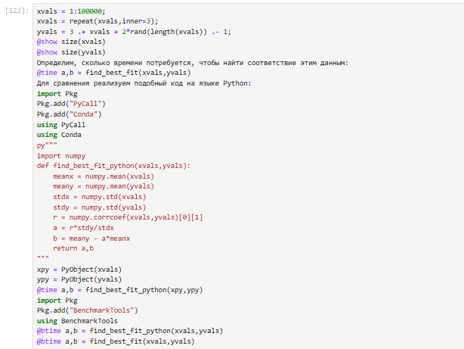
Обработка данных. Линейная регрессия
Рис. 36: Сравнение

Slide 38
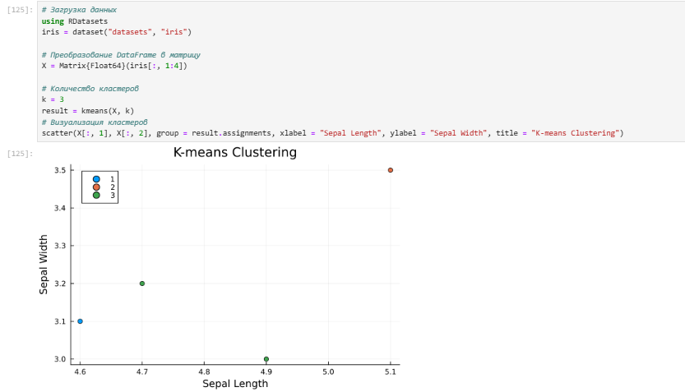
Самостоятельная работа
Рис. 37: Решение задания №1

Slide 39
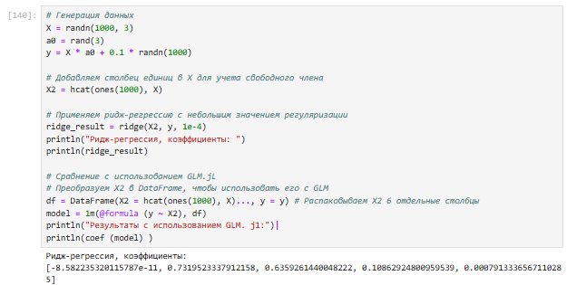
Самостоятельная работа
Рис. 38: Решение задания №2

Slide 40
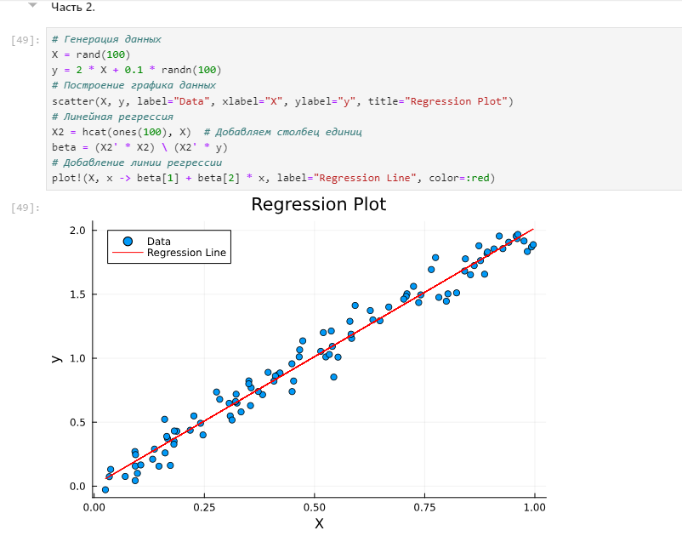
Самостоятельная работа
Рис. 39: Решение задания №2

Slide 41
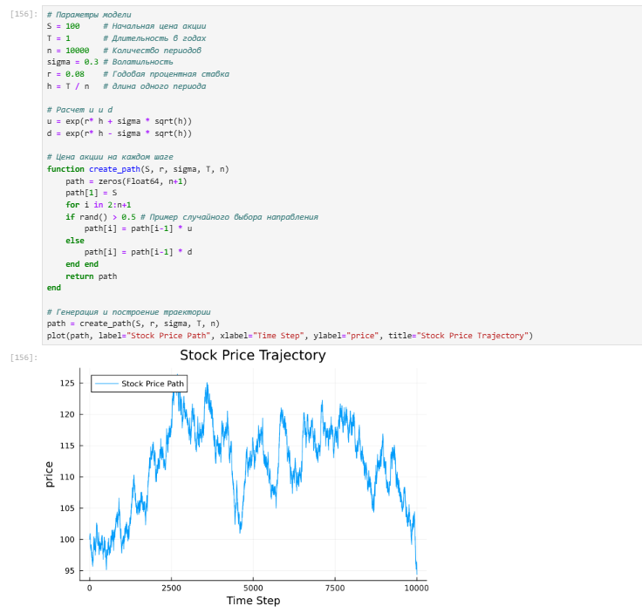
Самостоятельная работа
Рис. 40: Решение задания №3

Slide 42
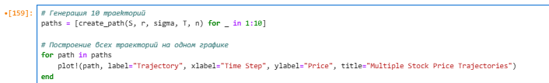
Самостоятельная работа
Рис. 41: Решение задания №3

Slide 43
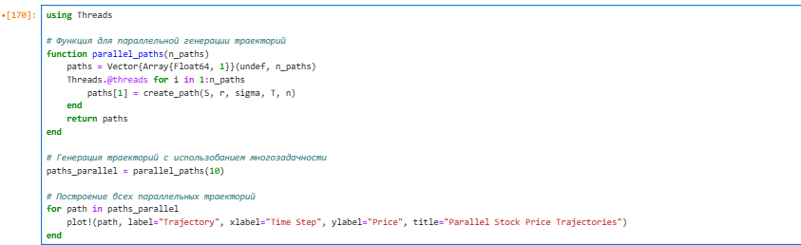
Самостоятельная работа
Рис. 42: Решение задания №3

Slide 44
Вывод
• В ходе выполнения лабораторной работы были изучены специализированные пакеты Julia для обработки данных.

Slide 45
Список литературы. Библиография
[1] Julia Documentation: https://docs.julialang.org/en/v1/

